Slide 1

API REST
AzuraCast
La API de AzuraCast nos permite interactuar con nuestra instancia de este SaaS self-host. Podemos ver qué está sonando en nuestra radio, artista, canción, playlist, próxima canción y mucho más. La API está documentada con Swagger UI para visualizar y testear cualquier implementación de OpenAPI.

Slide 2

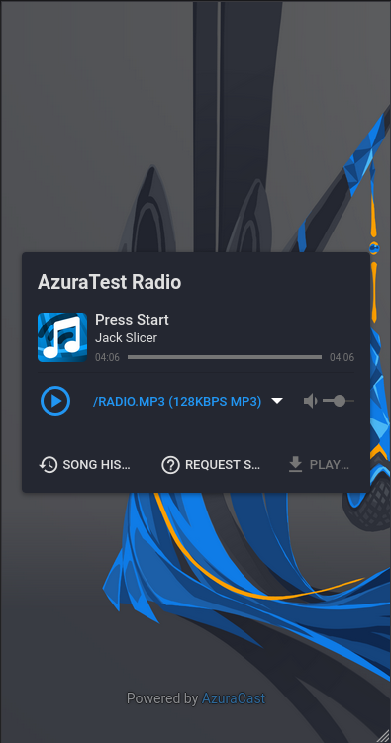
API REST
AzuraCast
Si tuviéramos una app mobile con nuestra radio podríamos usar la API para mostrar lo que está sonando y a qué playlist pertenece la canción. También podríamos mostrarle al usuario qué va a sonar luego.

Slide 3
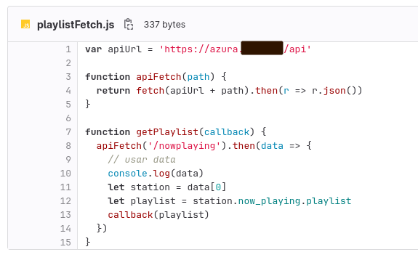
API REST
AzuraCast
Esta es una demo de la API en uso en una PWA que hice para una radio online:
Con esta llamada a la API mostramos qué playlist está sonando.

